Slide 1


青少年手机防沉迷认知课堂
浥尘伙伴社团密训
2026年1月

Slide 2
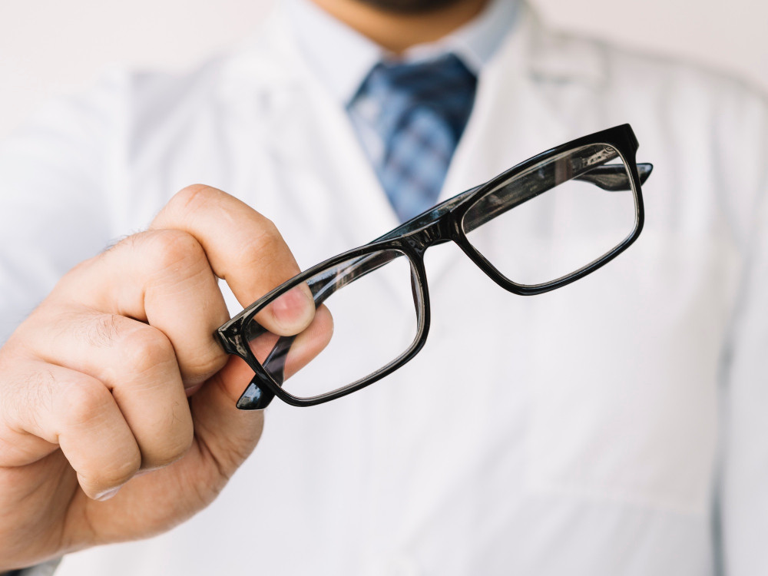
青少年玩电子游戏现状
未成年人接触频繁
据中国音数协游戏工委2025年发布的报告，我国游戏产业用户达4.95亿人，其中18岁以下用户占比约35%，意味着至少有1.7亿未成年人频繁接触电子游戏。
健康负面影响
中国医师协会眼科医师分会2024年临床统计显示，日均玩游戏4小时以上的青少年，干眼症发生率达73%，且全国学生体质健康监测数据显示，小学生高度近视占比已达52%，近视低龄化和重度化趋势明显。
中华医学会骨科分会2024年专项调查指出，15岁以下颈椎病患者中，82%有每日3小时以上游戏史，长期低头导致颈椎生理曲度消失等问题频发。
中国心理学会 2025 年抽样调查显示，68%的游戏成瘾青少年存在不同程度的社交恐惧，35%曾出现自残倾向。
典型案例
长春11岁学霸聪聪成绩优异，常年位居班级前三、年级前十，家长奖励其一部手机。可从2019年6月起，聪聪开始偷偷给多款手游充值，起初仅几十元，后来单次充值达一两千元，不到一年累计充值近5万元，其中2月单月就充值两万多元。这些钱多流向《XX精英》《XX荣耀》等游戏，家长发现时，甚至刚到账的贷款都被孩子转出1000元充值游戏。事后聪聪曾想靠理财赚钱填补漏洞，家长则着手联系游戏公司协商退款。

Slide 3
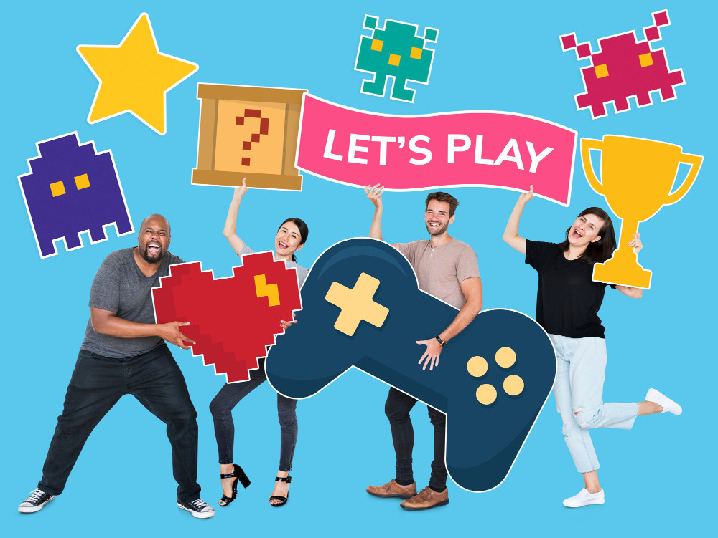
为什么人们会喜欢玩游戏？（1）
电子游戏的前身是什么？？？

Slide 4
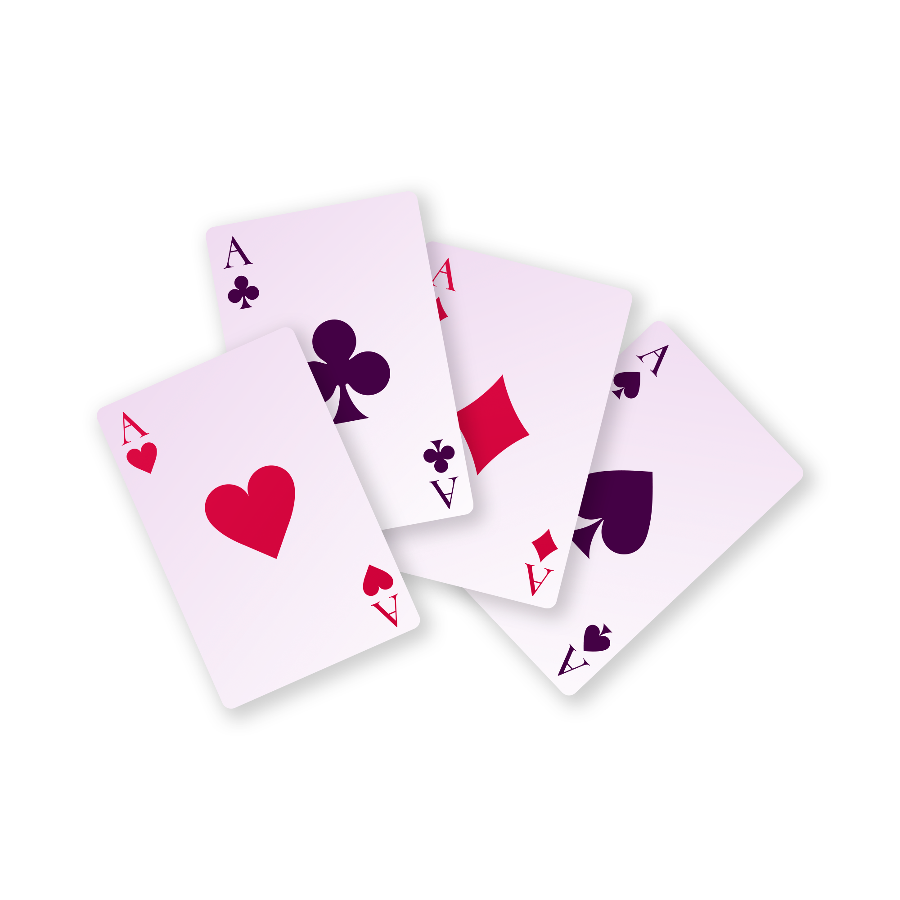
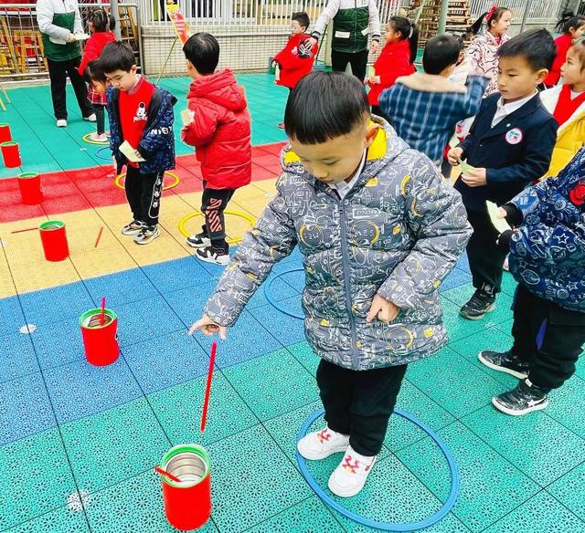
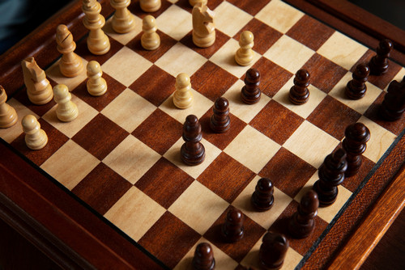
为什么人们会喜欢玩游戏？（2）
电子游戏的前身是什么？？？
游戏（过家家、下棋、麻将、投壶等等）

Slide 5

象征游戏和符号载体
电子游戏的前身→游戏（过家家、下棋等等） →现在中的人类活动（战争、组织活动）
以前的游戏叫做“象征游戏”，叫做符号游戏，是现实世界中对人类活动（战争、组织活动）的抽象模拟。
人类会对世界感兴趣，所以通过象征游戏来了解这个世界的规则。
人们通过形而上（符号化）的规则来了解并验证形而下的真实世界。
人们都希望通过这些方式来获得世界运行的规则，进而可以为自己更好地生活作为指导。
人类天性都会对这些喜欢，上瘾！
象征游戏的载体，还包括现在比如每个人上网发帖子、电影电视、小说等等，都是一种了解这个世界规则的表现。

Slide 6
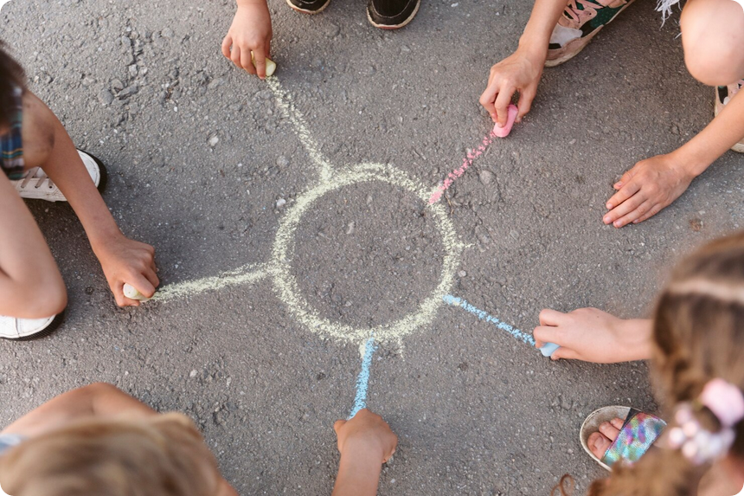
电子游戏存在偏差
不管是哪个年龄层次的，都会对电子游戏痴迷。
任何一个人，都可以通过前面所说的任何载体（下棋、游戏、小说、电影电视等等）中汲取人生有用的有指导意义的这个世界的运行规则，即使这个人没有读过多少书。
再说读书也是一种载体，难道不是吗？
人类天性对模拟规则的东西有迷恋。
孩子迷恋游戏，不是有的专家说的，为了交友，为了减压。
而是他们需要通过这种方式来了解这个世界，虽然这种方式有一些问题。
单纯通过电子游戏来了解这个世界，可能会造成一些问题。
由于电子游戏对世界的模拟性非常强，因此越能吸引孩子。
但与此同时，会造成孩子们对象征游戏，也就是经典的老一套的模拟游戏反而吸引力不足了。
以样会造成对真实世界了解的更大的偏差。

Slide 7
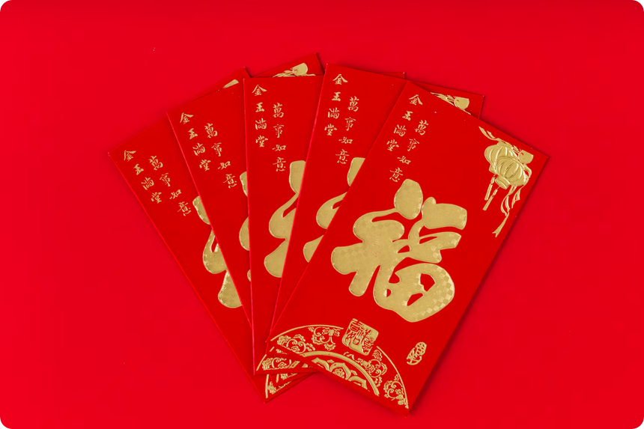
真实游戏和虚拟游戏
解放前，土地最值钱，拥有土地就是地主。
解放后，出身身份最值钱，政治出身觉悟。
78年改革开放开始，文凭最值钱，也可以做生意。
互联网时代什么最值钱？
组建社群，自然力（把自然搬到网上），原创力。
所以互联网时代，就是把真实地球，弄到网上去。
为什么微信红包成功了？
以前的压岁钱是真实世界的，而微信红包就是将这个东西搬到了网上。
而支付宝搞了一个集福卡却失败了。
玩互联网必须要有现实能力，也就是自然力。
以后，富人玩真实游戏，穷人玩虚拟游戏。
以后，富人玩真实游戏，穷人玩虚拟游戏！

Slide 8
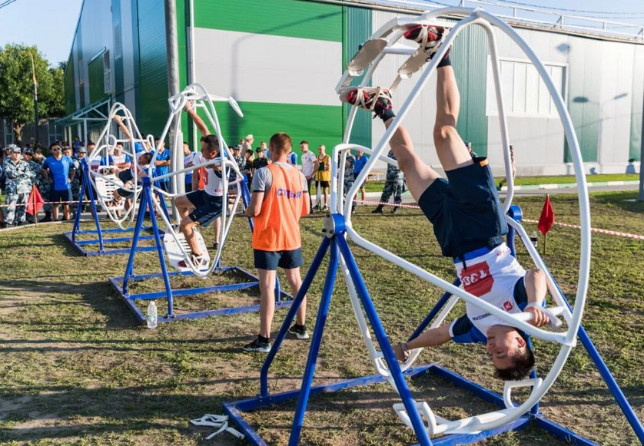
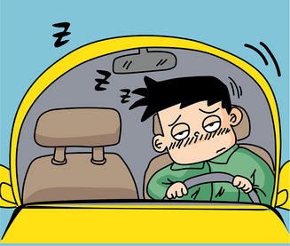
揭开手机游戏减压骗局（1）
提高脑力的第一条就是停止刷短视频。第二条减少打电子游戏。
前额叶是管自律的部门。一般人到25岁前额叶成熟，自律性最好。
一个孩子管不住自己是很正常的。
如果一个孩子能管住自己，那么这个孩子就超出了一般人。
发给孩子手机，让孩子自主管理，挑战自律性。
通过申请制来发放手机给孩子。
手机游戏能不能解压？不能！因为它也是消耗前额叶。
快旋转对人的要求更高，一般用于测试飞行员和宇航员。
旋转的时候为什么会晕？因为旋转的时候脑力也会快速地消耗。
把手机放在你的旁边，你都不会去碰它，你的自律力就会提高。
人的自律性是可以通过训练来提高。
有了自律性，你就可以从事很多种工作。因为大多数工作都需要这样的能力。

Slide 9
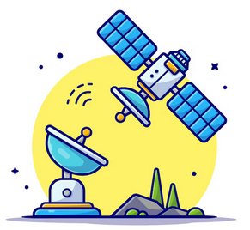
揭开手机游戏减压骗局（2）
卫星在厂房里做测试。
卫星在发射前需要做测试。
不知道是哪一个工程师他分心了，不知道是玩手机游戏还是刷短视频。
用计算机来做模拟测试，他用鼠标点错了，本来应该点模拟发射，结果点成了真实发射。
玩手机游戏玩得越久，注意力就越差。
可能是他在玩电脑游戏。
模拟发射，卫星是不会飞起来的。
而真实发射，卫星会真的飞起来。
卫星底下有36个燃料喷口，然后飞到厂房房顶，
再然后就掉了下来，爆炸了！
造成了大量人员伤亡！
切尔诺贝利核电事故，死亡60万人。
这个事故也是工程人员操作失误造成的。
苏联派了几十万人的军队，用水泥把核泄露的核电站封住。
靠人来阻止了事故进一步恶化，但所有参加的军人都罹患了癌症。
所以注意力不集中，会造成多么严重的后果。
如果一个人注意力不好，这一辈子什么都干不了。
一定要好好地保护自己的注意力。

Slide 10

揭开手机游戏减压骗局（3）
如何提高专注力水平？
运动、冥想、听歌。
你很专注地去做任何一个简单的活动，都可以训练专注力。
但是，只有手机游戏和短视频是专注力杀手，是消耗专注力的。
世界研究得出结论，人的平均注意力水平大概在5分钟。
这个研究是谁得出来的？
是科学家吗？
是联合国吗？
大学？
都不是，而是保险公司！
而且是世界上最著名的保险公司，对全球做的测试研究。
为什么是保险公司呢？
因为保险公司害怕人的注意力水平不行，就会导致更多的事故发生。
所以他们就要提高保险金额。
保险公司每年都会根据人们现在注意力的水平来决定你每年
应该花多少钱去参加保险。
世界上著名的保险公司，现在在研究现在的人们受到手机游戏和
短视频影响他的注意力水平是多少。
平时工作、学习压力大累，不是用手机游戏和短视频来减压。
最简单的方法，就是听音乐。

Slide 11
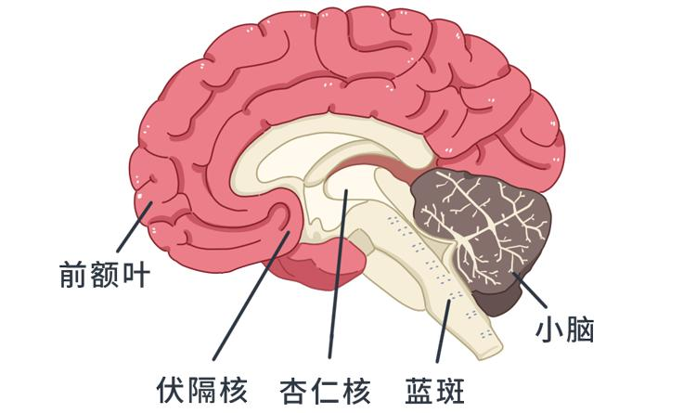
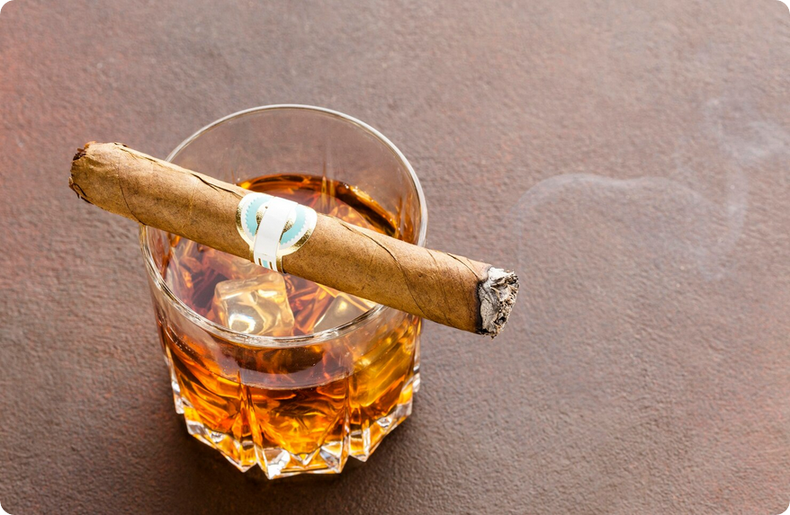
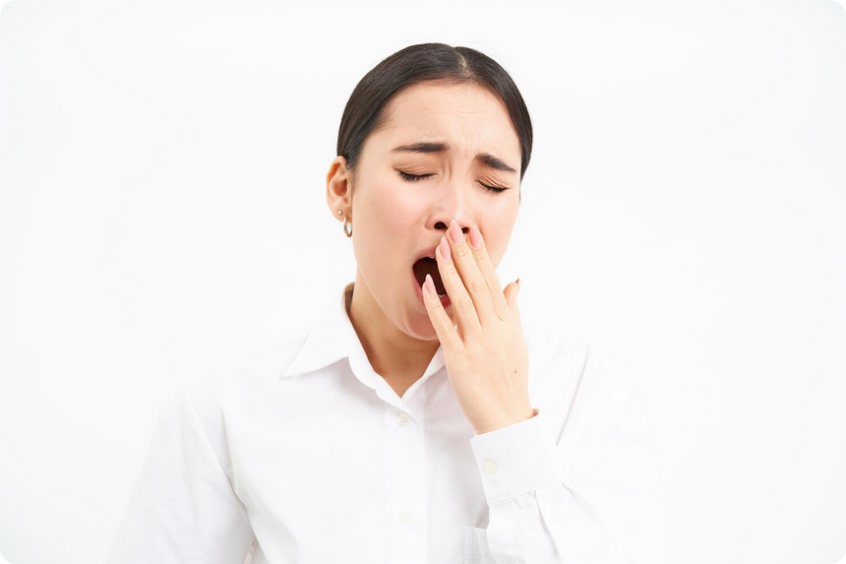
从大脑成瘾机制看为什么要回归自然（1）
大脑为什么会成瘾？
大脑有个地方叫做蓝斑，是蓝色的。蓝斑连接到伏隔核。
伏隔核就是负责你们玩电子游戏的大脑的一个区域。
我完成了一个活动，电子游戏给我一个奖励。电子游戏整个设计，都是按照大脑的工作原理去设计的。
蓝斑发出命令给了伏隔核，伏隔核专门负责玩电子游戏。
同时伏隔核会给大脑发送信号，使大脑处理觉醒状态。
一旦不玩游戏了，大脑就变得迟钝，人就会打哈欠，无精打采。
这套机制就叫大脑成瘾机制。人们对于无意外的刺激，没有新奇感，就会失去兴趣。
反之，大脑才能感到快乐活跃。所以玩电子游戏玩久了，也会觉得无聊甚至是空虚。
大脑受不了单一单调的刺激。现在的孩子只有学习和玩手机游戏，生活过于单调。
单调到一定程度，有的人甚至会觉得痛苦都能好过单调刺激。这就非常的危险了。

Slide 12
从大脑成瘾机制看为什么要回归自然（2）
喝酒能够带来刺激，带来快乐。喝酒的剂量，大概在快接近酒量的时候，是最快乐的。但是快乐持续不了多久。
这时再喝酒的话，很可能会超过剂量。这时不仅不会快乐，反而会更痛苦。
孩子们在学校学习，回到家玩手机游戏。
本来就很单调，同时又可能超过剂量，导致更加痛苦。
根本原因，就是生活太单一。
任何一种成瘾习惯，会导致伏隔核对其他刺激不感兴趣，失去意义感。
因此，当一个人手机游戏成瘾后，他就对其他本应该很有意思的事，变得不再感兴趣。
这就叫，大脑奖赏行为被截胡了。

Slide 13
从大脑成瘾机制看为什么要回归自然（3）
一个小婴儿，从小就会去寻找能给他奖励的人或事。
比如妈妈的一个拥抱，比如吃奶，比如给他一个玩具。
这样获得奖励，小婴儿才能正常地生存下去。
现在的孩子多巴胺靠电子游戏来维持。
还有其他可以给我们带来快乐的吗？
玩水玩泥都可以分泌多巴胺……
有一个富二代，20多岁就不想活了。
原因是他已经把所有的东西都玩过了，他觉得没意思了。
快乐一定要节约着用。过早地消耗掉快乐，就意味着失去了人生意义。
对于重度成瘾的人，应该让他先回归到自然，

Slide 14
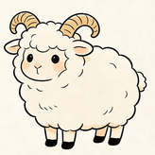
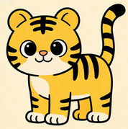
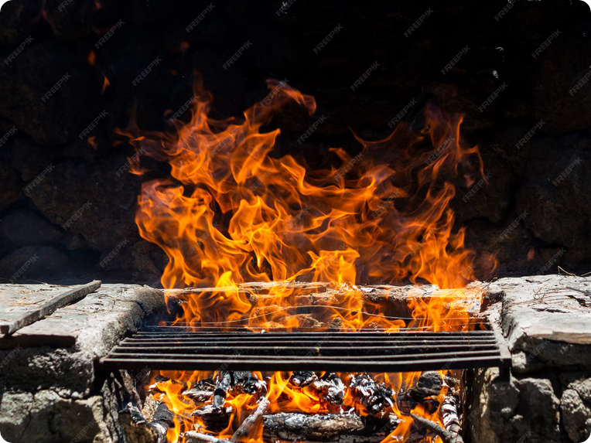
一定要告诉孩子，他为什么要学习？（1）
一个原始人，有一天出门，有两条路。
一条路可以抓到羊，一条路可能会遇到老虎。
人如何才能找到羊，而规避老虎？
人可以通过设置陷阱，或布置脚印和粪便。
这是通过学习的！
人可以学会火，所有的动物都怕火，而人不怕火，因为人是通过学习。
人是碳基生命，是可以被火烧的，所以人天生是怕火的。
但是通过学习，人就可以掌握火的使用方法而为自己所用。
控制更多的东西，所以人总是在不断地学习。
如果不学习，那么被关在动物园内的就是人自己了。
人类不可能不学习，不学习就是毁灭。
← ？→

Slide 15
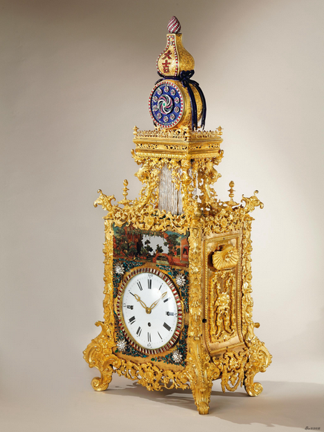

一定要告诉孩子，他为什么要学习？（2）
从工业革命、圈地运动看为什么孩子要到学校去学习！
中国古代是以什么单位计量时间的？
一天十二个时辰，一个时辰是2个小时。
为什么没有分秒？
因为古代不需要这么精确的计时，
只要知道节气，符合农作物生长就可以了。
钟表是从西方发明的，为什么？
最早18世纪进献给乾隆皇帝的瑞士钟表。
因为工业革命，出现了炼钢厂。
炼钢需要注意什么呢？就是炉温。
炉子点着了，为了更好更多更快地生产钢铁，炉子是不能熄灭的。
因为一旦熄灭，重新再点燃会非常麻烦。
并且炼钢需要很高的温度，重新点燃炉子还需要更长时间等待炉子上升到合适的温度。
还有，炼钢需要精准地把握时间，因此，精确细致的时间就必须要掌握。
炼钢厂一直烧火，人就必须一直看着。
人就需要24小时上班。
那这时，家里没人了，谁又来管小孩呢？

Slide 16
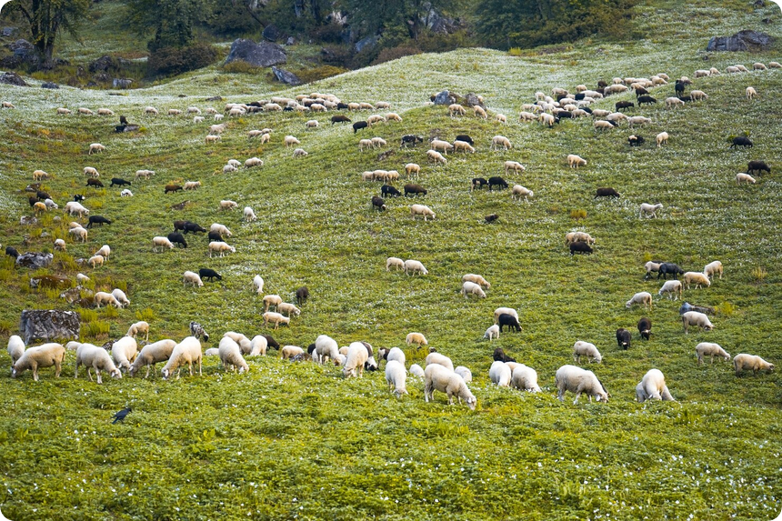
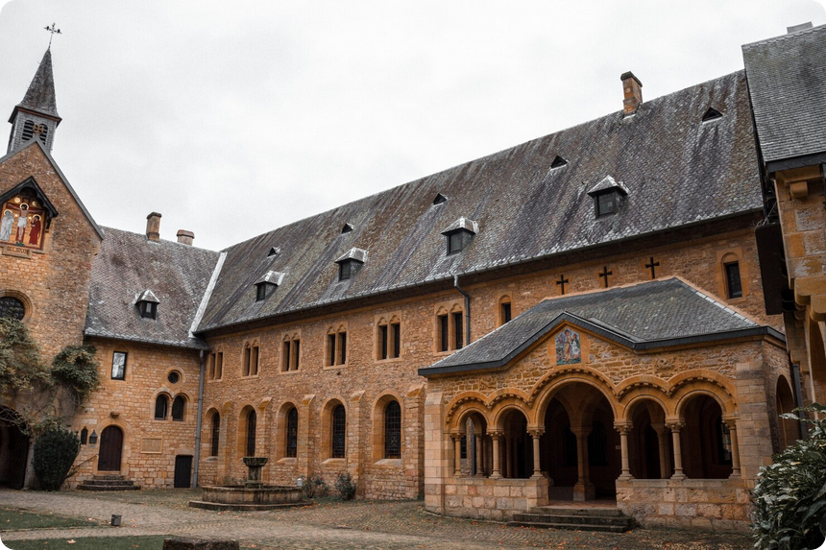
一定要告诉孩子，他为什么要学习？（3）
炼钢厂一直烧火，人就必须一直看着。
人就需要24小时上班。
那这时，家里没人了，谁又来管小孩呢？
于是，学校就被发明了出来。
孩子们被安排上学，实际上某种意义上讲，是资本主义发展后
工人需要长时间上班，而孩子没有人照顾的结果。
这是上学的第一个原因。
第二个原因。
培养孩子们学习知识，等到18岁成年后，继续到工厂上班。
圈地运动。（英国贵族圈地养羊→羊毛贸易赚钱→农民失去土地→被迫进城打工，为后来的工业革命提供了大量工人）
工厂需要很多土地。资本家获得了很多土地，而农民失去了土地。

Slide 17

一定要告诉孩子，他为什么要学习？（4）
那么，孩子们有没有平时对父母不尊重呢？
比如，对父母说脏话？
应不应该尊重父母？
传统文化下，可不可以对父母说脏话，不尊重父母呢？
如何与父母相处呢？
孩子与父母相处，如果父母说的对，那么孩子应该接受。
如果父母说的不对，那么孩子应该合理地纠正。
理解父母，但不要盲从。
有些时候，孩子应该坚持自己的想法，因为父母并不一定都对。
农民用土地拿来做什么？
种庄稼，盖房子，还有祠堂，祖坟。
为什么很多人没有了家谱？
拆迁，搬家，为了建工厂，修路。
中华民族的祖坟在哪里？黄帝陵。
祠堂，祖坟，家谱，这些叫做传统。
我们失去了传统。
现在问孩子们，失去了传统有什么好处，
有什么坏处？
好处是，摆脱了一些不好的禁锢。
坏处是，失去了文化的根。
任何事，都要看到它的好处，也要看到它的坏处。
我们只有好好学习，才能变得更加成熟！
孩子只要变得成熟，就可以与父母平等对话。
什么叫成熟？
就是你自己不用别人来告诉你，你就知道一件事是对还是错。
是真正的知道，而不是稀里糊涂的知道。
这个时候，你就变得成熟，就不需要父母再来告诉你是对是错了。

Slide 18
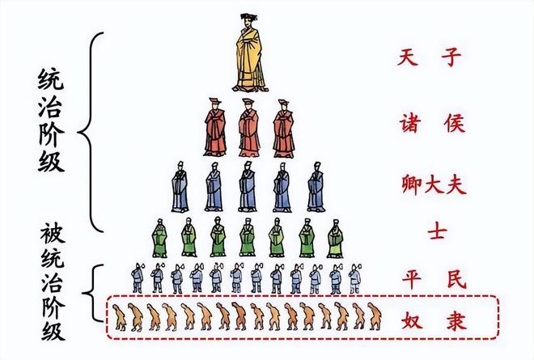
阶层封锁的手段——手机
现在社会是一个倒丁字形。
人类群体就要分权利。
在上面的人就想阻止下面的人往上爬。
所以就要发明一个东西把下面的人锁死。
发明的什么东西呢？
手机游戏。
秦国时的权力分层，皇帝、贵族和平民。
秦国变法，实际上是把贵族的一部分权力分给了平民。
平民只要立了战功，就可以成为贵族。
权贵不希望孩子们上来，希望你们一直呆在下面。

Slide 19

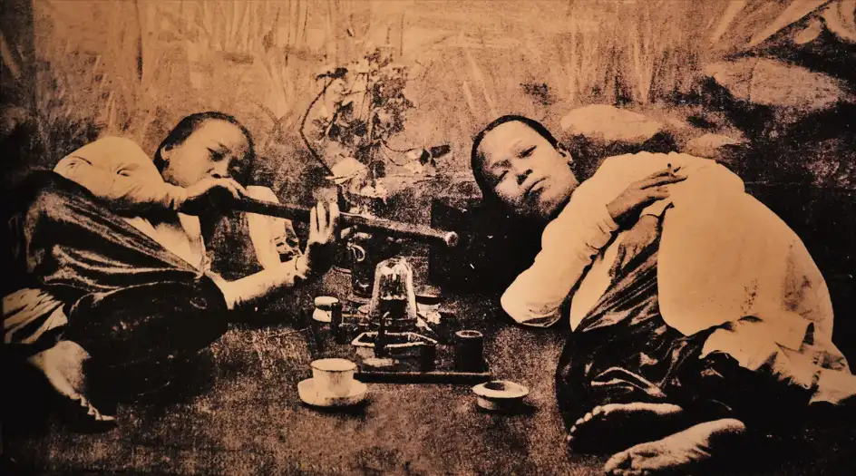
如何保护你的自由
如何保护你的自由。
中国近代史上，鸦片战争，西方列强为了贩卖鸦片的自由，就打开了中国的国门，让中国人失去了其他的自由。
抗战时期，东北人失去了吃大米的自由。
我们现在的孩子们，以为手机游戏是自己找到的，好玩的。
孩子们，应该想一想，鸦片是哪里来的？
鸦片是西方列强为了利益敲开中国国门主动塞给你的。
而手机游戏呢？没错，这也是某些人故意塞给你的。
天底下哪有无缘无故出现的东西啊！
孩子们，应该提高警惕！
当你玩手机游戏玩得很爽的时候，其实你失去了更多的其他自由。这些自由包括，视力、思考自由……时间自由……金钱、睡眠……
美国，吸毒自由，大麻。枪支自由，每年被射杀大概10万人左右，其中包括很多儿童。性别自由，性别混乱。
他们的目的，就是倒丁字形，锁死底层人，防止底层人向上竞争。
孩子们喜欢吃方便面、喜欢吃肯德基、麦当劳。孩子们认为这是自己选择的，是自己的自由。请问是这样吗？是自己选择的吗？是自己的自由吗？
这是有人刻意设计的，刻意让你看到的、听到的、拿到的啊！
当有人声称要自由的时候，你就要警惕，
因为这往往会妨碍你的自由。
当有人说，不要禁止孩子们玩手机游戏、不要这个那个，如果你轻信了，那么你一定会失去某些正当合理的自由。
往往是资本家的自由、人权、民主。

Slide 20
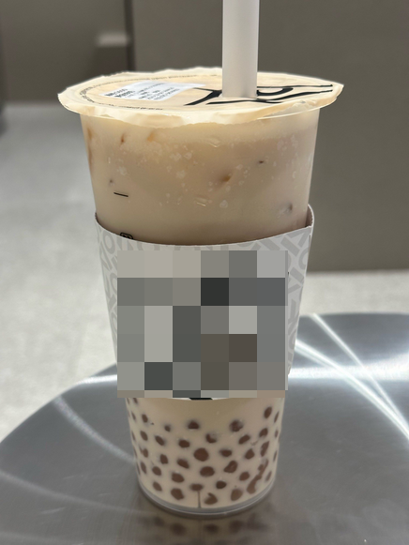
自由的代价
自由是从哪里来的？什么是自由？
法律定义，人为定义……
孩子们，生活中都有哪些自由？
呼吸自由，看世界的自由，梦想自由。思考的自由。
其实还有吃和穿的自由。
在这个世界上，还有哪些地方的人，是没有吃和穿自由的？
自由和选择有关系。
你有多少选择，你就有多少自由。选择越少，越没有自由。
孩子们喜欢吃零食和方便面。
问题来了，为什么有很多的选择，为什么却喜欢吃零食和方便面呢？
孩子们喜欢吃什么，和喜欢玩什么游戏，
看起来是自己在选择，实际上是被固定的。
被谁定势了？
广告。
广告怎么来的？
资本家操纵的。
工业革命解决了吃和穿的自由。
我们得到了玩电子游戏的自由，
却失去了视力的自由、思考的自由，
时间的自由，金钱、睡眠。
当孩子们玩电子游戏时，资本家的孩子们是不会玩的。
因为我们的孩子们已经被他们定死在底层了。
毫无竞争的可能。
美国人拥有了性别的自由，却获得了性别的混乱。
当有人说给你自由的时候，你就要当心了，
他往往会侵占你的自由。
回到一个问题上。
手机和成绩之间的关系？
这是两个自由，这个自由少了，那个自由就多了。
摆烂和奋进，两个自由。
性别混乱，艾滋病，猴痘病毒。
得到自由和失去自由的辩证。
必须要衡量，得到的自由是有意义的，还是无意义的，
它会不会让你失去更多更可贵的自由。
自由就是，失去某一些别人不想要的东西，
而你却拥有别人得不到的自由。

Slide 21
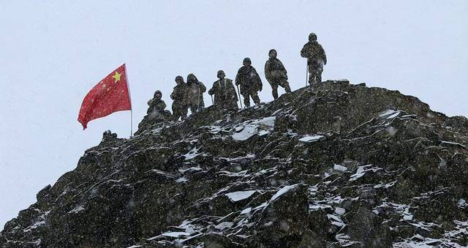
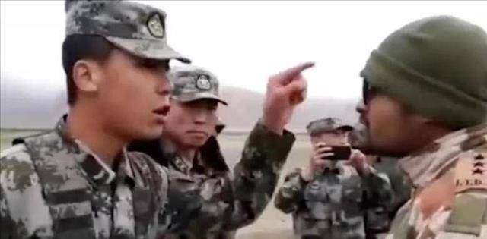
自毁摆烂就失去人生更大的自由！(1)
自由的辩证，当你获得了某种自由的同时，你也会失去一些其他的自由。
左右两边各画两个圈，表示获得左边的自由，那么就会失去右边的自由。
英雄大学生吕天昌的案例
如果一个人上大学，他会有每天睡懒觉的自由，有每天玩手机的自由，
但他会失去身体健康的自由。
他还会失去一个自由，就是当兵的自由。
还会失去人生成就的自由。
每当你偷懒的时候，其实也一定会失去某些其他的自由。
我们来看一下，吕天昌是怎么平衡他人生的自由的。
当时中印边境发生了冲突惨案。
吕天昌当时正好在边境部队中做翻译。
当兵的人在冒着失去生命的自由，来保障其他人获得国家安定的自由。
他是鲁东大学，是很一般的大学。
在这所大学上学，他的可选择项，或者说他的前景发展可选择其实并不多
他未来规划人生并不多。
那他如何能让自己未来的人生选择更多呢？
他如何做到？
他如何拥有人生更多选择的自由？

Slide 22
自毁摆烂就失去人生更大的自由！(2)
（失去一些自由，换来人生规划的自由）
他通过失去了一些自由！
什么自由？
在大学摆烂的自由，玩手机游戏的自由。
他怎么让成就人生的自由变多的呢？
他做了以下这些事。
他每天晚上7点到11点跑步。
其他的大学生都不喜欢运动，而他热爱运动，喜欢锻炼身体。
人都喜欢偷懒，所以拥有了舒服的自由，而失去了锻炼身体、强健体魄的自由。
（尝试越多，选择越多）
他积极参加军训。
他热爱生活，喜欢唱歌，喜欢做主持，喜欢摄影。
做主持，锻炼他的口才，表达能力。
尝试多种专业职业，才能知道自己擅长什么。
孩子们在成年之前，都是尝试阶段。
都是上天给予的机会，即使做错了也没关系。
尝试得越多，涉猎的领域越广泛、种类越丰富，那么你就越能知道你喜欢做什么，
越能知道你能擅长做什么。
这也正是很多孩子和家长，对于孩子自身将来职业专业选择的疑惑的最好的回答。

Slide 23
自毁摆烂就失去人生更大的自由！(3)
选择专业或职业，并不是等到孩子18岁，或24岁，大学毕业、研究生毕业后，才去考虑的事情。
而更应该是在此之前，通过不断尝试才能获知的，单单去想还不够，关键还是要多接触、多做、多锻炼、多积累经验才行。
如何果问孩子们，你擅长什么？
很多孩子可能回答不上来，或者是回答很少的或错误的擅长方向。不过，这不要紧，因为孩子现阶段还处于尝试阶段。重要的是，从此开始应该要不断的去发现、不断地去尝试去做。
尝试得越多，将来可选择的也就越多。要告诫孩子们，千万不要等到孩子成年后，才发现自己迷茫了，仍然不知道自己能干什么。
如果是这样，那么通常家长就会为孩子安排一个工作。
这样就相当于，孩子又一次失去了自己选择职业的自由，其实就是不自由。
（打基础）
吕天昌大三选择参军入伍，后来进入西藏。在参军之前，他就每天坚持锻炼跑步。
如果没有这样的基础，是不可能符合当兵条件参军入伍的。
因此，我们就可以得出一个结论。在做任何规划时，都应该打好基础。
你在做各方面兴趣也好、职业规划也好的尝试的同时，打好基础是非常重要的。
孩子们，不能想干这个，又想干那个，可是自己却忽略了打下坚实的基础。

Slide 24
自毁摆烂就失去人生更大的自由！(4)
（规划人生，选择优化路线，从不与绝大多数人竞争）
他为什么选择去西藏？
我们有不少国家领导人，清华毕业申请去西藏。
因此得到国家组织的重视。
并且的确有才干，也有一番作为。
最后平步青云，取得瞩目的人生成就。
吕天昌也是一样，本身的大学并不起眼，
但通过走一条偏僻却又明晰的规划路线，实现了重大的人生成就。
当中印边境冲突事件被曝光后，全国上下瞩目。
吕天昌也被国家和人民发现。
由于表现突出，后被保送军校继续深造，可谓人生前途一片光明。
这样本来可能是一名普通的大学生，却走出了不一样、不寻常的人生道路。
他如果像大部分人那样，也去投身于大城市，那么他的胜算又有多少呢？
人生规划，一定要找到自身的优势，也要会将自身放到有优势的地方，来发挥自身的优势。
否则自己再厉害，也等于是无用。

Slide 25
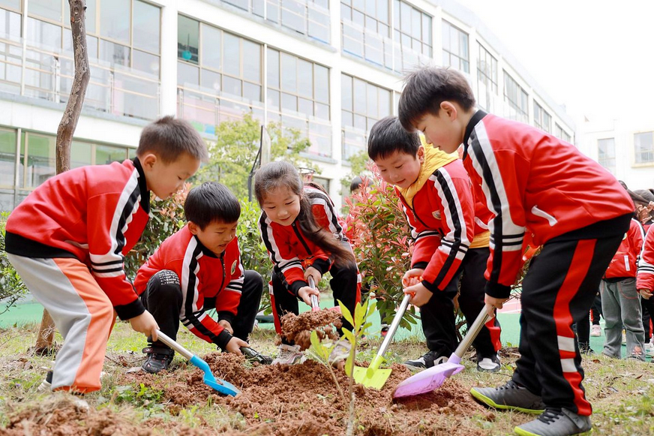
孩子躺平摆烂，10分钟重新激发动力
红军第一代把江山打下来，他们顾虑的，是第二代能否继承红色精神。
现在孩子们的父母算是第一代，孩子们算是第二代，
第二代的孩子们能否传承呢？
如果家中发生了变故，比如父母离婚、生重病、或其他的问题，
孩子们能否继承家族的财富和精神呢？
孩子们能舒服几年呢？
孩子们在家里劳不劳动？
为什么劳动少，是你们这代人最大的坑？
你们的父母在接下来几年时间里，如果发生了变故，
孩子们就要自己照顾自己了。
劳动被剥夺，体验被剥夺，最后失去能力。
让孩子们设计一个生物，让这个生物拥有这个星球最高的统治权。
这世界和狮子群是一样的，
弱者是不会受到尊重的，也不会被接受的。
而且现在连强者都不行，现在只要最强者。
遗产税怎么设计的？
45%~65%的遗产税，
如果2000万，那么50%就是1000万。
孩子们，需要挣到1000万才行。
所以孩子们应该明白，真的能摆烂吗？
真的可以啃老吗？
鸦片战争前，英国人来中国，拜访中国清朝的皇帝。
中国人因为过得太舒服了，所以近代就落后了。
孩子们现在就是类似的情况。
过得太舒服了，以后就会遇到麻烦。
因此，这个问题就是辩证的。

Slide 26

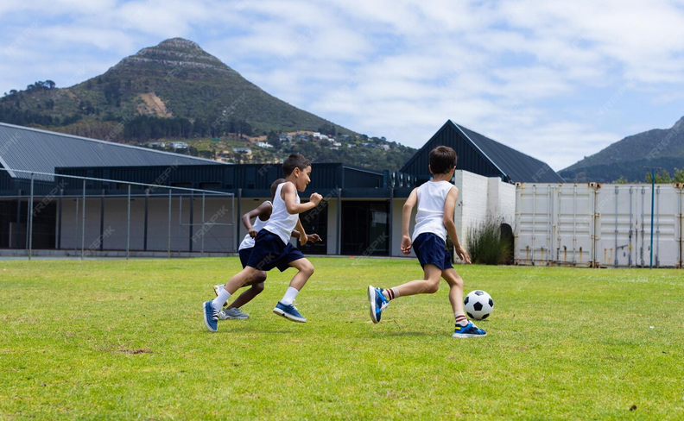
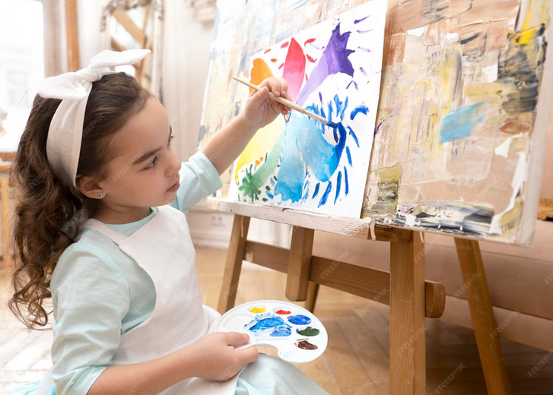
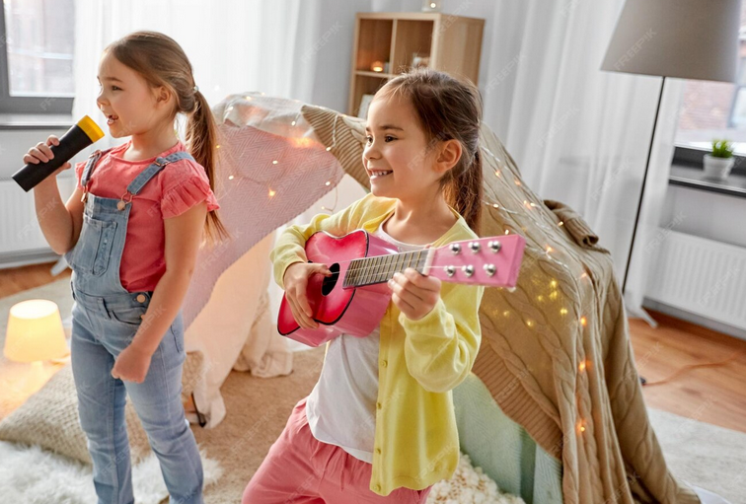
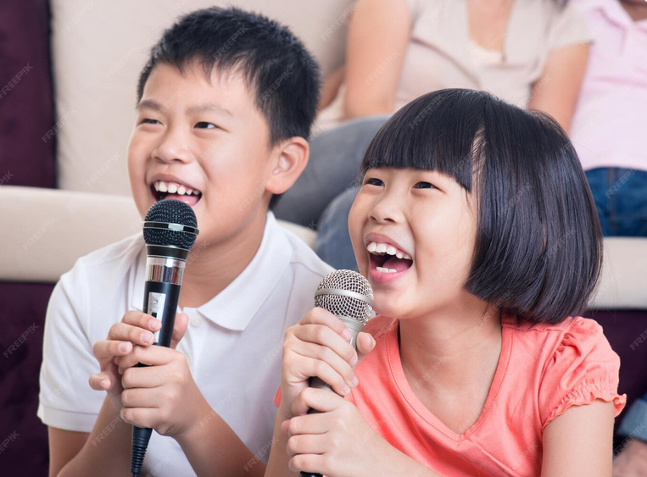
建立的生理快感
第一，在自然世界中的快感。
自然的原始的快感，可以有效抵抗手机游戏快感。
第二，胃的快感。
不可能不让他喝奶茶，也不可能不让他吃西餐。
但是可以培养他吃中餐，长年累月地培养他喜欢吃的东西。
胃快感，一旦培养好，无论多大年龄，都会喜欢这套胃快感。
第三，运动的快感。
一定要建立在同伴群体的基础上运动。
第四，艺术的快感。
比如说，听歌，沉浸式的，就会很有快感。

Slide 27
青少年手机防沉迷认知课堂 感谢您的关注！
浥尘伙伴社团 / 2026.1

